Slide 1
Великие
русские художники
Константин
Фёдорович
Юон

Slide 2
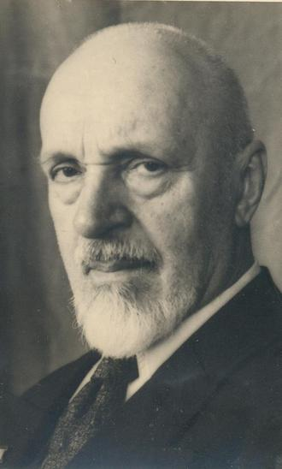
Константин Фёдорович Юон – один из замечательных русских живописцев. Рисовать Юон начал с 8 лет и всю жизнь посвятил живописи. Он учился у таких великих художников, как В.А.Серов, К.А.Коровин, И.И.Левитан.

Slide 3
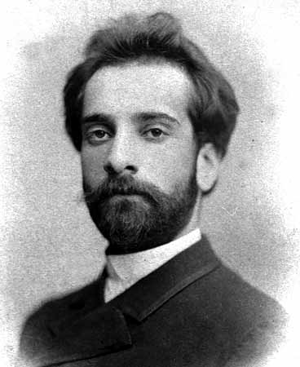
Особое влияние на Юона оказал Левитан, его одухотворённая живопись,его умение выбрать пейзажный мотив.

Slide 4
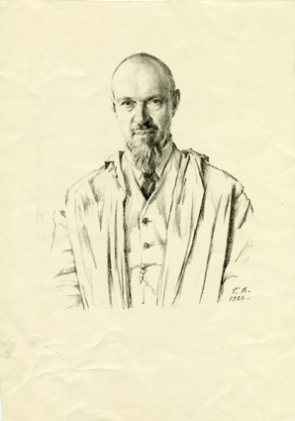
Юон очень любил весну и зиму.Он писал: «Я искал новые краски в природе – в русской зиме и весне».

Slide 5
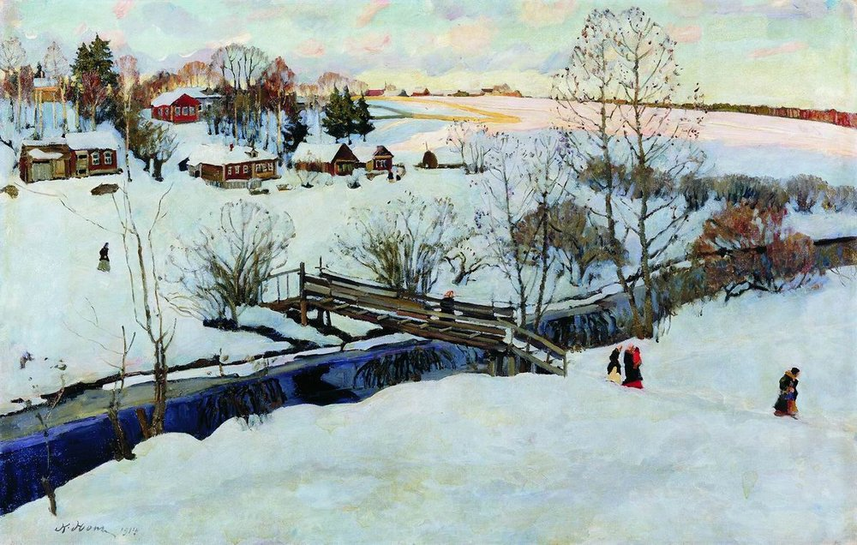
Зима

Slide 6
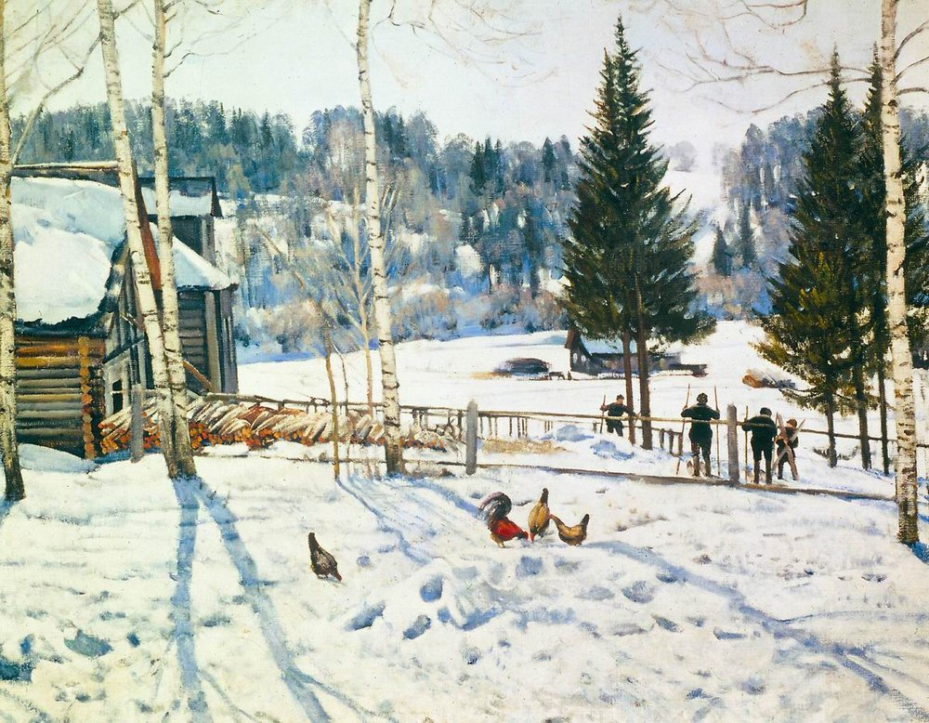
Полдень. Конец зимы

Slide 7
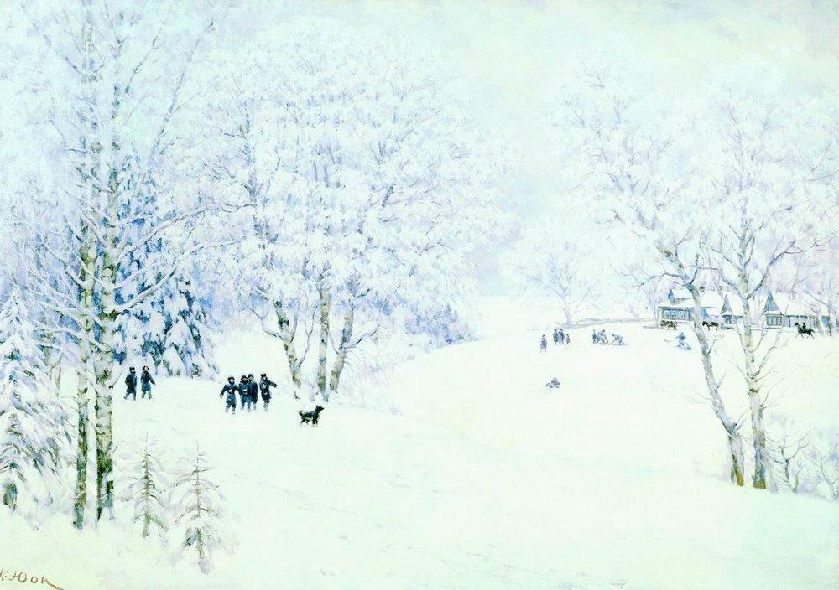
Русская зима

Slide 8
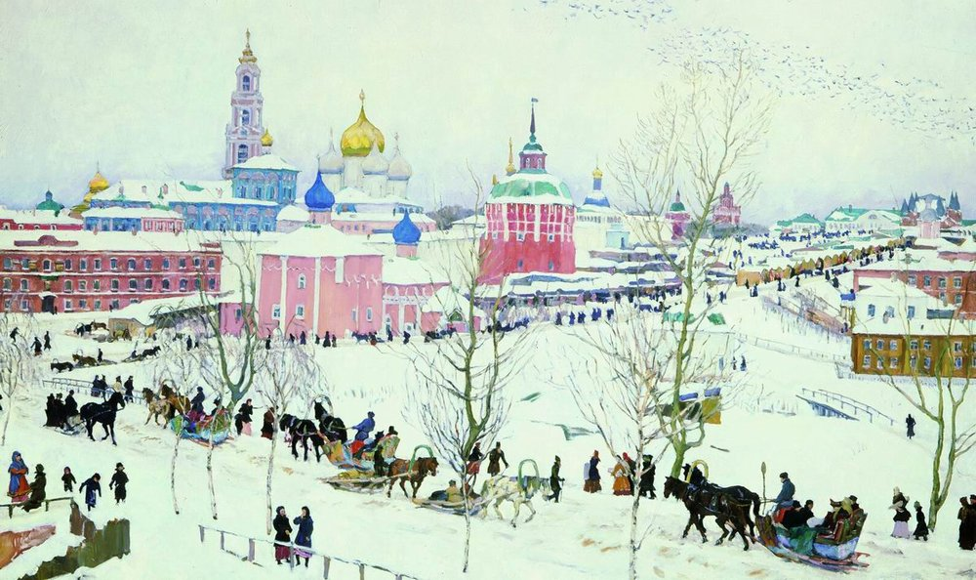
Троицкая лавра зимой

Slide 9
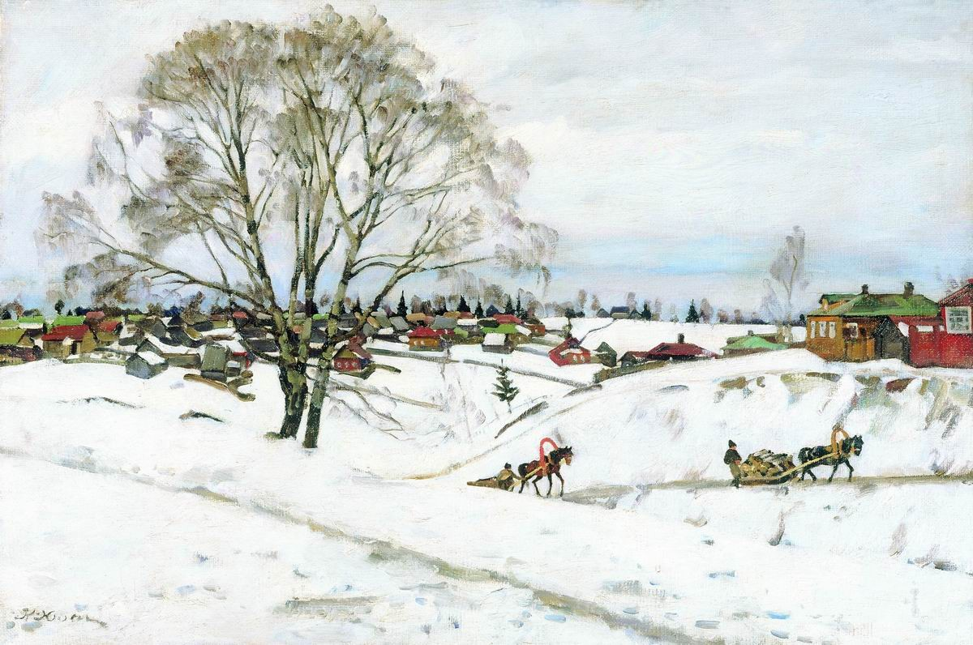
Чёрные берёзы

Slide 10
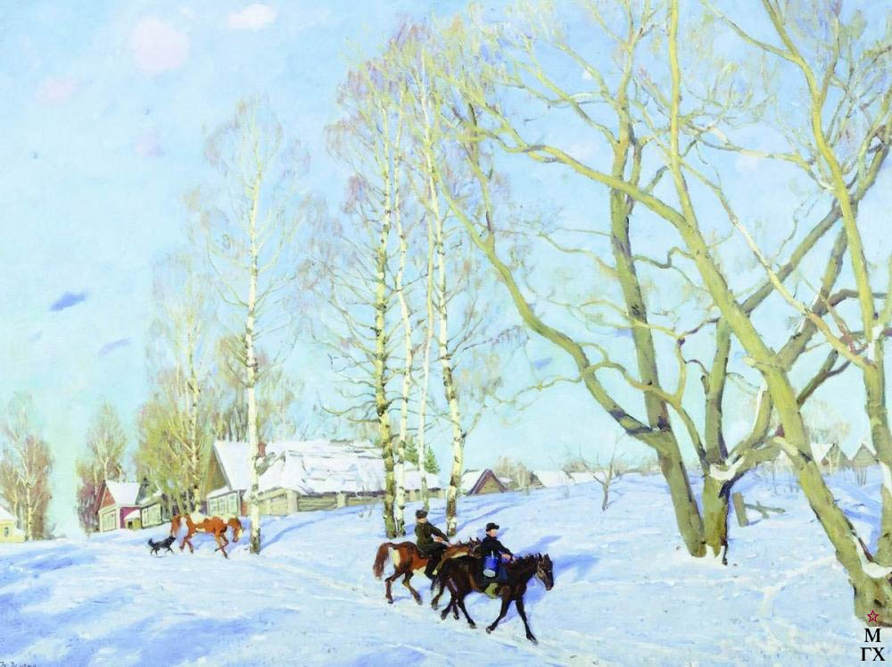
Мартовское солнце

Slide 11
Картину К.Ф.Юона
«Волшебница зима»
можно смело назвать
песней русской зиме.

Slide 12
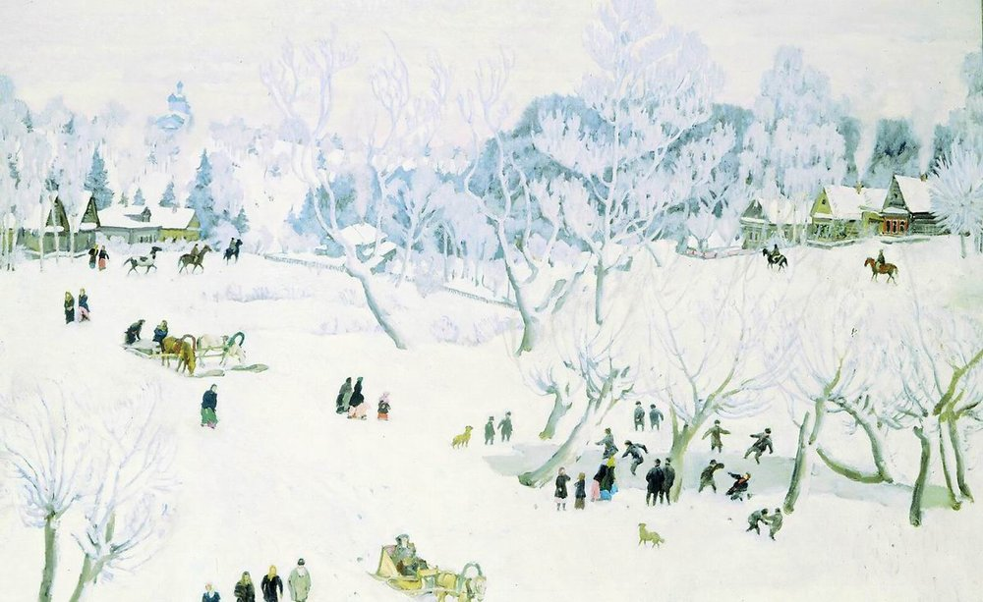

Slide 13
Как можно назвать
Зиму, с кем или с чем
Её сравнить?

Slide 14
Красавица
Гостья
Рукодельница
Чародейка

Slide 15
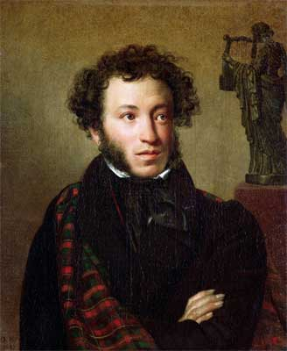
Пришла, рассыпалась, клоками
Повисла на суках дубов,
Легла волнистыми коврами
Среди полей, вокруг холмов.
А.С.Пушкин

Slide 16
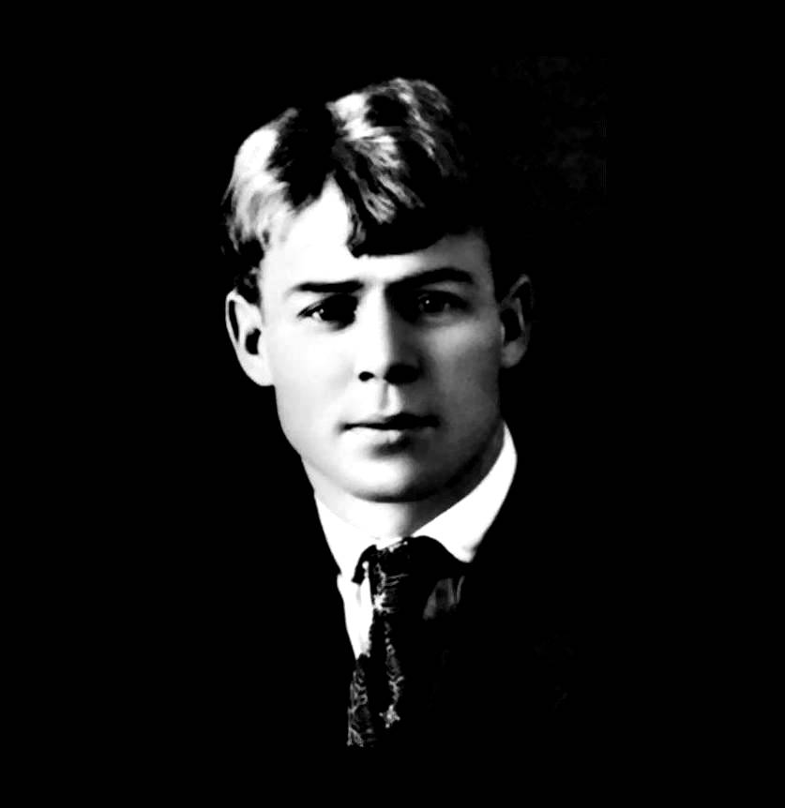
Заколдован невидимкой,
Дремлет лес под сказку сна,
Словно белою косынкой Подвязалася сосна.
С.А.Есенин

Slide 17
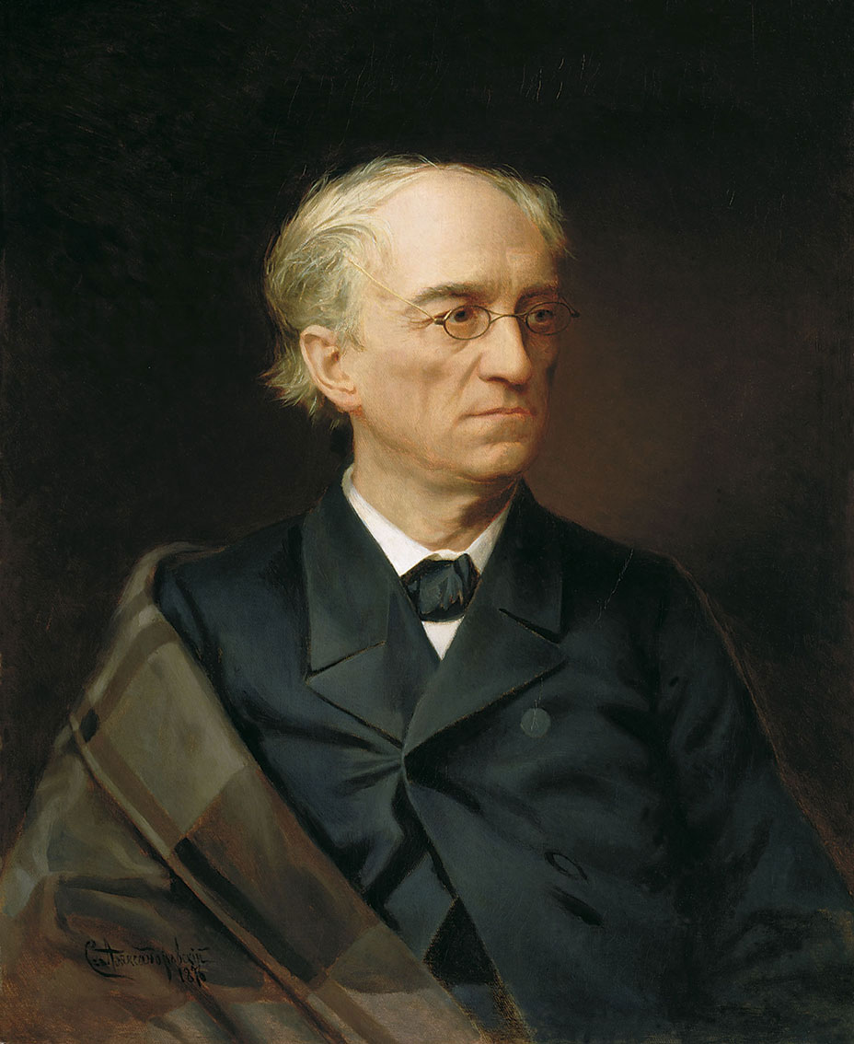
Чародейкою Зимою
Околдован, лес стоит –
И под снежной бахромою
Неподвижною, немою,
Чудной жизнью он блестит.
Ф.И.Тютчев

Slide 18
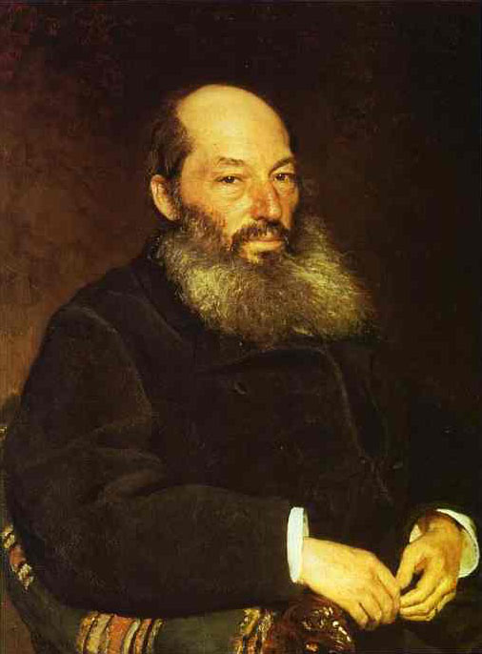
Не колючий, светло-синий
По ветвям развешан иней,
Погляди хоть ты!
Словно кто-то тароватый
Свежей белой пухлой ватой
Все убрал кусты.
А.А.Фет

Slide 19
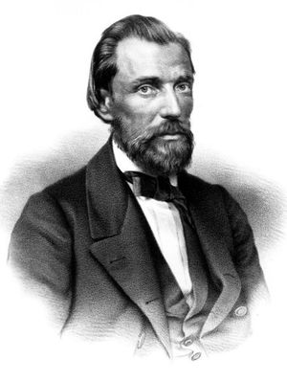
На дворах и домах
Снег лежит полотном
И от солнца блестит
Разноцветным огнём.
И.Никитин

Slide 20
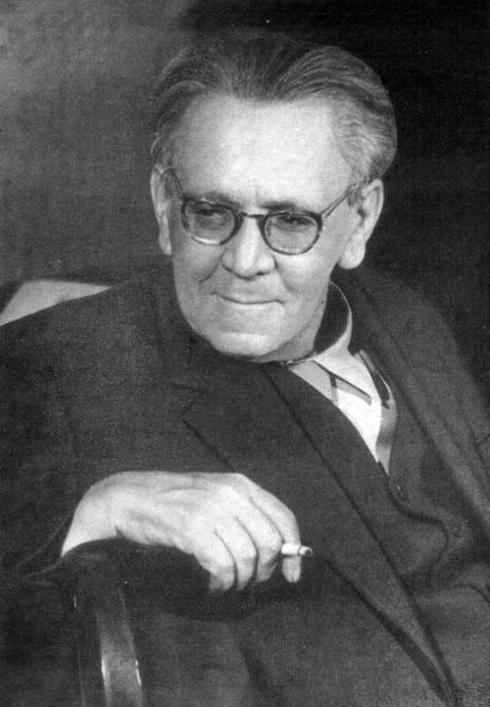
Вы, проворные ткачи –
Вихри и метели,
Дайте радужной парчи
Для мохнатой ели.
С.Я.Маршак

Slide 21
Перечислите, что вы видите на картине?

Slide 22
Работа по плану:
1.Каково ваше впечатление от картины?
2.Что вы видите на картине?
3.Что вы видите на переднем плане?
4.Можно ли сказать, что больше всего нравится художнику на картине?
5.Что особенного вы заметила в изображении среднего плана?
6.Как изображает снег художник?
7.Что создаёт образ волшебницы зимы?
8.Что вы видите на заднем плане?
9.Используя приём олицетворения, опишите, какие превращения совершила зима?

Slide 23
План сочинения:
1.О художнике К.Ф.Юоне.
2.Волшебница-зима.
3.Зимние забавы.
4.Сказочные деревья.
5.Чувства и настроения, навеянные картиной.

